Slide 1

NHIỆT LIỆT CHÀO MỪNG CÁC THẦY CÔ DỰ GIỜ VÀ THĂM LỚP 5A
Giáo viên: Nguyễn Kim Oanh
Chủ nhiệm lớp: 5A
Trường PTDTBT TH số 1 Sán Chải

Slide 2
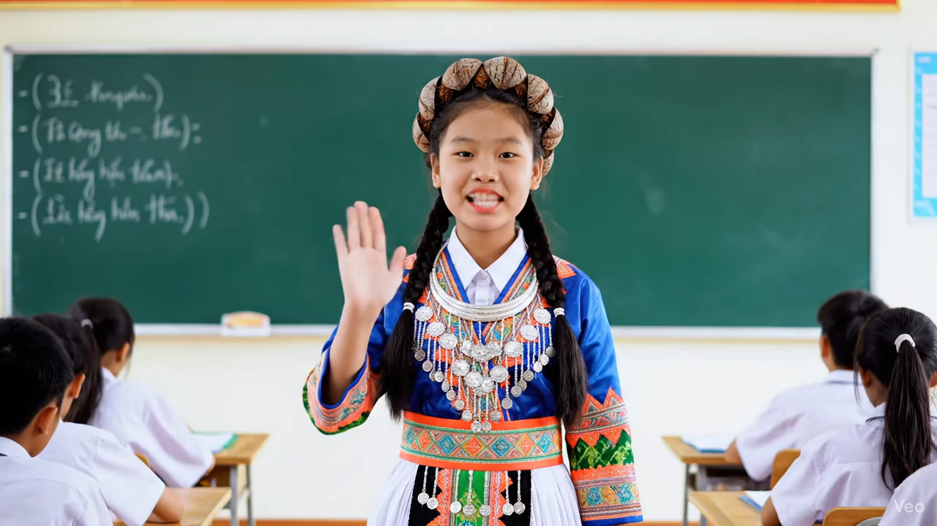

Slide 3


Slide 4






TUẦN 22
Chủ đề
6

Slide 5




HOẠT ĐỘNG: 3
Báo cáo về môi trường học tập mới mà em đã tìm hiểu.

Slide 6

Nhiệm vụ 1. Trình bày về không gian của ngôi trường Trung học sơ sở mà em đã tìm hiểu

Slide 7
Nhiệm vụ 2. Trao đổi về các môn học và hoạt động giáo dục ở môi trường học tập mới. Chia sẻ những điều khác về môi trường học tập mới mà em đã tìm hiểu

Slide 8
HOẠT ĐỘNG 4
Xác định những đức tính em cần rèn luyện để phát triển bản thân, thích ứng với môi trường học tập mới

Slide 9
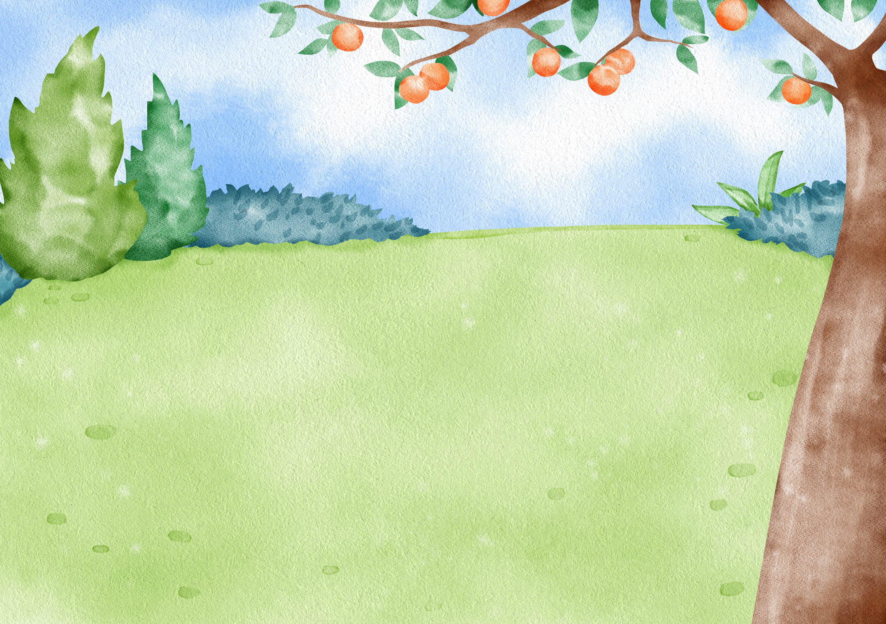

Nêu những điểm mạnh, điểm yếu và những
thuận lợi, khó khăn của em để phát triển bản thân, thích ứng với môi trường học tập mới.
Điểm mạnh, điểm yếu là những thứ thuộc về đặc điểm, khả năng tự thân em có. Ví dụ như về sức khỏe, trí tuệ, thói quen, đức tính,…
Thuận lợi, khó khăn là những thứ thuộc về môi trường bên ngoài tác động vào em. Ví dụ như: Nhà gần trường, nhà xa trường, được bố mẹ đưa đi học hằng ngày hoặc không được bố mẹ đưa đi học hằng ngày,…

Slide 10




Xác định những đức tính em cần rèn luyện để phát triển bản thân và chuẩn bị vào môi trường học tập mới.
Sắp xếp các đức tính em xác định cần rèn luyện thành các nhóm.
Gợi ý:
Vượt khó;
Kiên trì/kiên nhẫn;
Hợp tác, chia sẻ;
Tự tin;
...

Slide 11



Em sẽ làm gì để được vào học trường THCS mà mình mong muốn

Slide 12


